Slide 1
Drawing For Animation 01
Pawit Mongkolprasit

Slide 2
ลำดับการสอน
Simplifile Complex Form
Shape & Space
Simple Shape
Direction
Drawing For Animation = Drawing Movement
Post / Gester
Silluate Value

Slide 3
Shape & Space

Slide 5
Simple Shape

Slide 11
การจัดวางรูปทรง

Slide 15
การจัดวางรูปทรง 2 อันสร้างความรู้สึกแตกต่างกัน

Slide 25
Direction

Slide 35
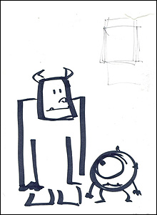

Slide 36
Contrast

Slide 46
A.M. Cassandre

Slide 47
Swing Line
ภาพองค์ประกอบที่ดีจะต้องมีเส้นนำสายตาให้มองงานไปได้ทั่ว เรียกอีกอย่างหนึ่งว่า “ Line Of Action ”
ผู้คิดค้น คือ Rubens

Slide 56
Eyvind earl

Slide 57
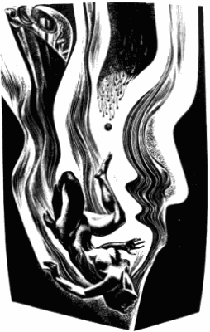
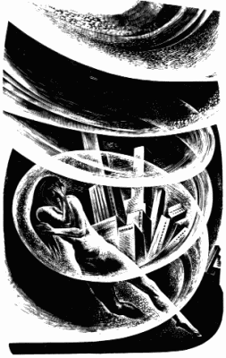
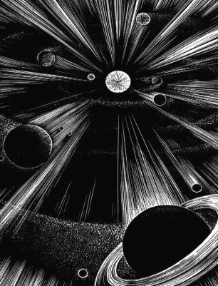

Slide 58
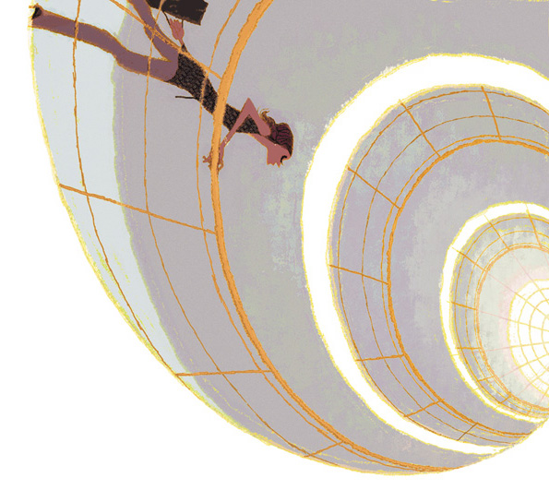
Tadahiro

